Slide 1
n
i
E
l
g
s
h
Good day! Let’s start!
http://aida.ucoz.ru

Slide 2
Every morning at Eight o’clock

Slide 3
“ Letters”
“How to write letters”
“Reading and Writing Letters”
“Writing letters”

Slide 4
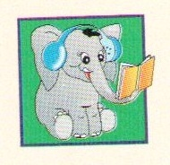
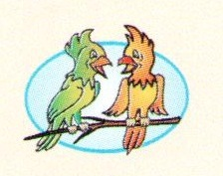
1. Every morning at eight o’clock.
2. Words, topic “Post”
3. How to write letters.
4. Homework.
5. ?

Slide 5
Every morning at eight o’clock.
прочитать
расставить строки стихотворения по порядку
2. Words, topic “Post”
прочитать
назвать слово по картинке
3. How to write letters.
прочитать адрес
прочитать письмо
написать ответ

Slide 6
«+» – мне все понятно «!» - понятно, но нужно будет еще повторить «-» - я ничего не понял

Slide 7
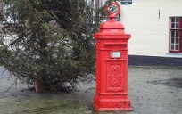
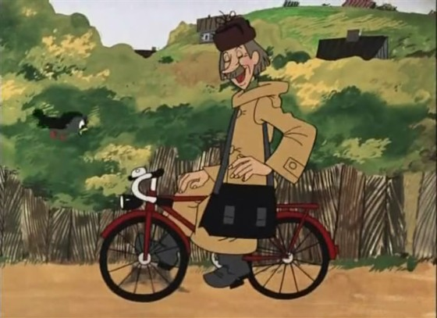
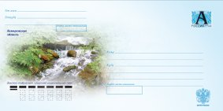
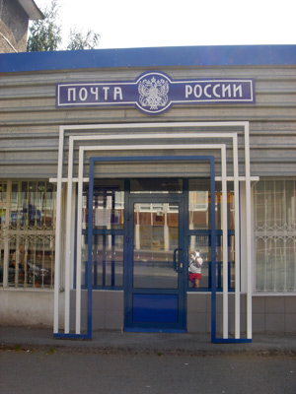
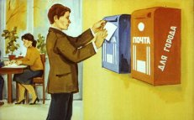
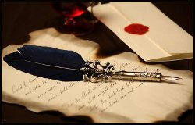
a letterbox
a stamp
a paper
an address
an envelope
a postman
a letterbox
a letter
a post office

Slide 11
Задания группе
Заполни таблицу по информации с конверта.
Заполни таблицу по тексту письма.
Прочитай предложения и закончи их фразами из письма.
Прочитай предложения, найди верные и отметь их галочкой.
Сложи текст личного письма из отдельных предложений.

Slide 12
Name (имя) | Country (страна) | Town (город) | Street (улица)
Diana | Great Britain | London | Green

Slide 13
Name (имя) | Age (возраст) | Country (страна) | Favourite Sports (любимый виды спорта) | Family (семья) | Pets (питомцы)
Diana | 7 | Great Britain | - | Dad, Mum, brother and two sisters | two cats one dog

Slide 14
Hi!
My name is Lee. I am 8 years old. I live in London.
I have a dog. What’s your name?
Lee Black.

Slide 15
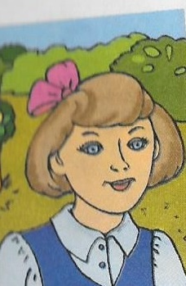
The girl’s name is Diana .
Her surname is Smith .
She is 7 years old.
She has got two and a dog.
She lives with her Dad, Mum, brother and two sisters.

Slide 16
My name is Diana.
I have 3 pets.
My cats’ names are Sport and Wolf.
I live with my Dad, Mum, brother and two sisters.
My birthday is on the 1st of May.

Slide 17
Заполнить конверт по образцу в учебнике,
Ex. 3, p. 80.
Ответить на письмо закончив предложения.
Самостоятельно написать ответ на письмо Дианы.

Slide 18
Урок очень понравился!
Неплохой урок!
Хороший урок!

Slide 19
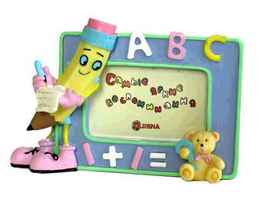
Postcard

